Slide 1

Teorie databází I.
Tomáš Palán
Michal čepák

Slide 2
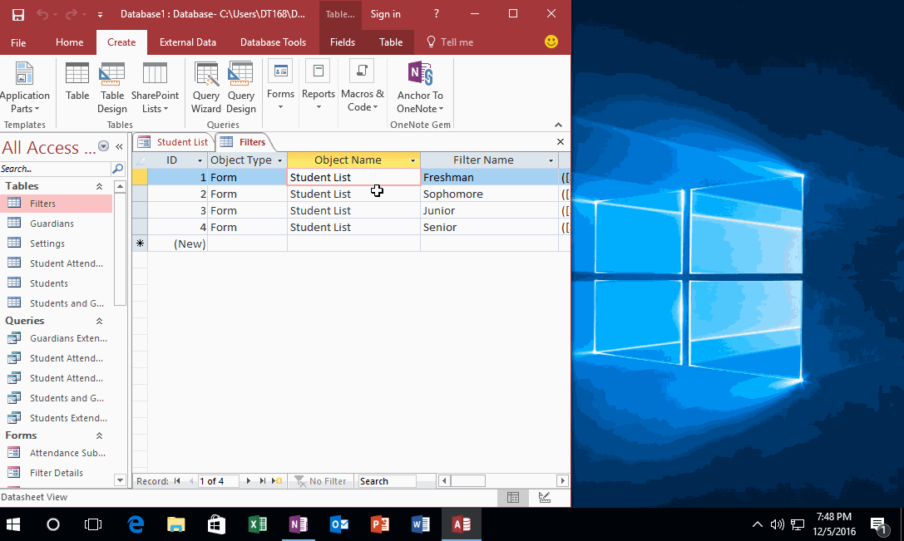
Úvod
uspořádaná množina informací uložená na paměťovém médiu
Různými sw se můžou upravovat (např. manipulace s daty)
Odborně se systém nazývá SŘBD
Rozdělení db : - papírové
- systém sálových PC (mainframe)
- dBase (FoxPro, Paradox, Access)
- relační db systémy
- objektově orientované db
Tomáš Palán
Michal čepák

Slide 3
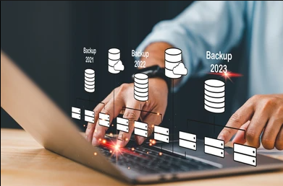
SŘBD
Program, který organizuje a udržuje nashromážděné informace
Základní služby:
1.Definice dat
2.Údržba dat
3.Manipulace s daty
4.Zobrazování dat
5.Integrita a zabezpečení dat

Slide 4
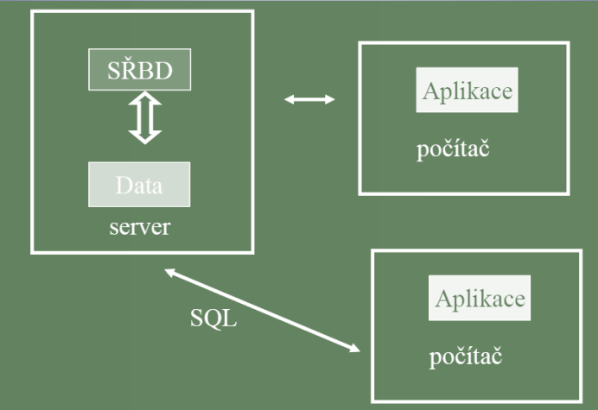
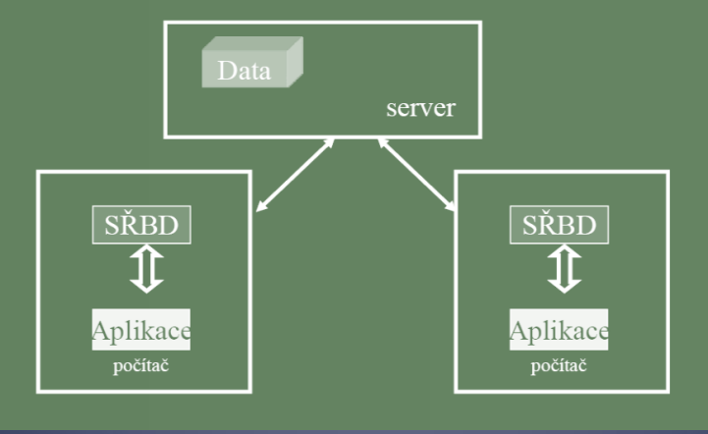
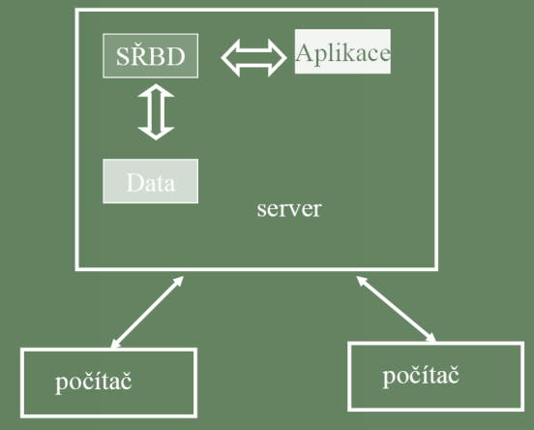
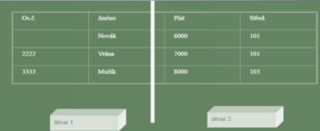
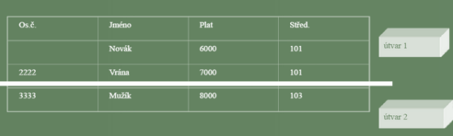
Architektury databázových systémů:
systémy centralizované
systémy PC (file – server)
systémy klient – server (C/S)
systémy distribuované – funkční(vertikálníé členění)
– objektové(horizontální členění)

Slide 5

Návrh databáze
Co by se mělo u databáze dělat?
- určení účelu DB
- uspořádání a rozdělení informací do tabulek
- převod informací do sloupců
- primární klíč
- relace
- úprava návrhu
- normalizační pravidla

Slide 6
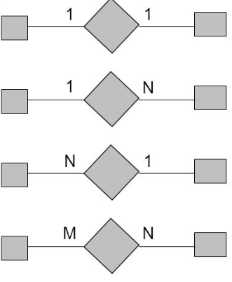
Kardinalita vztahu
vyjadřuje, kolik entit může být ve vztahu s kolika entitami z druhé tabulky
1:1 – 1 záznam odpovídá právě jednomu záznamu v jiné tabulce
1:N – přiřazuje jednomu záznamu více záznamů z jiné tabulky
M:N – přiřazuje k libovolnému počtu záznamů z jedné tabulky libovolný počet záznamů z jiné tabulky(je vytvořen tabulkou!!)
ISA hierarchie – jedna třída nebo záznam je specializací (nebo podtřídou) jiné třídy nebo záznamu

Slide 7




Klíče
Superklíč – sloupec/ce identifikující řádek v tabulce
Klíč – minimální množina sloupců identifikující řádek
Primární klíč – jednoznačně identifikuje řádek v tabulce
Cizí klíč – odkaz mezi tabulkami

Slide 8







Používané softwary
Microsoft Access
MySQL
PostgreSQL
Oracle
Microsoft SQL Server
SQLite
Firebird

Slide 9

Děkujeme za pozornost

